Slide 1

Подбираем сервер для 1С:ERP
Онянов Виталий
Ведущий разработчик 1C

Slide 2
Но прежде…
Я не являюсь экспертом в данном вопросе
Я не работаю с железом напрямую
Я давно ничего не «админил»
Мою статью на Infostart.ru облил грязью раскритиковал в пух и прах Е. Гилев

Slide 3
Тогда почему?
Я участвовал в нескольких крупных внедрениях 1С:ERP (и не только)
Я занимался вопросами производительности 1С:ERP
Я сделал несколько «успешных» подборов оборудования для крупных внедрений
Эта тема сейчас очень актуальна
Тема холиварная, так почему бы немного и не похоливарить? =)

Slide 4
Про отказоустойчивость
Любой компонент системы может выйти из строя
Сделать полностью отказоустойчивый контур – можно, но надо оценивать необходимость и соответствующие затраты
Что и как резервировать – определяется требованием бизнеса, его финансовыми возможностями и стоимостью простоя системы
Не забываем про резервные копии

Slide 5
Минимально допустимый уровень резервного копирования
База данных:
  Полные и разностные резервные копии (1 раз в сутки)
  Копии журналов транзакций (1 раз в час или чаще)
Каталог кластера 1С:
  Полные или разностные резервные копии (1 раз в сутки)
Слепок виртуальной машины или резервная копия операционной системы

Slide 6
План доклада
Вопросов отказоустойчивости далее касаться (почти) не будем
Все обговоренное в докладе в равной степени относится как к 1С:ERP, так и к другим решениям фирмы 1С
Будем спускаться «вниз» от правильных способов подбора оборудования к реальной жизни более бюджетным
Дам общие рекомендации по конфигурации серверов
Приведу реальные примеры подборов оборудования

Slide 7
А что говорит фирма «1С»?

Slide 8
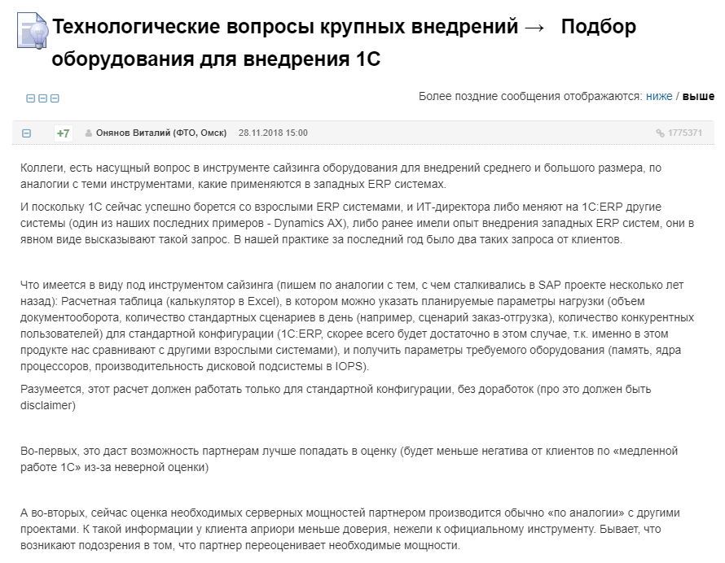

Slide 9
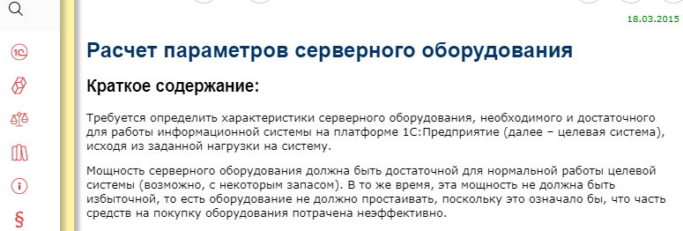
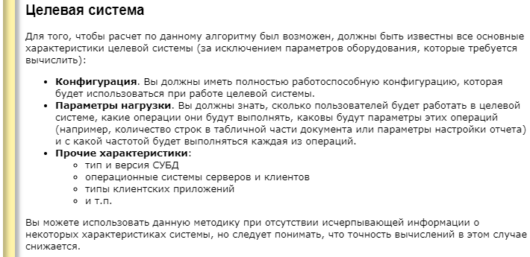
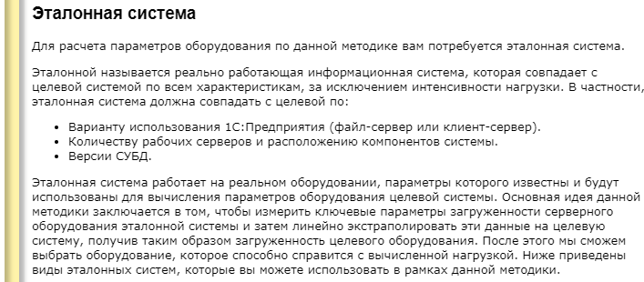
https://its.1c.ru/db/metod8dev#content:5810:hdoc

Slide 10
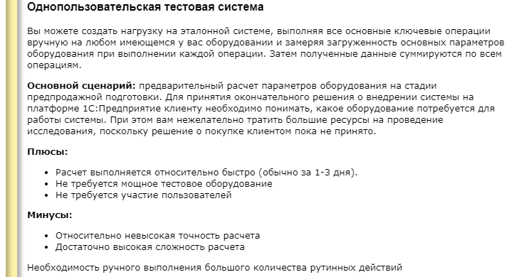
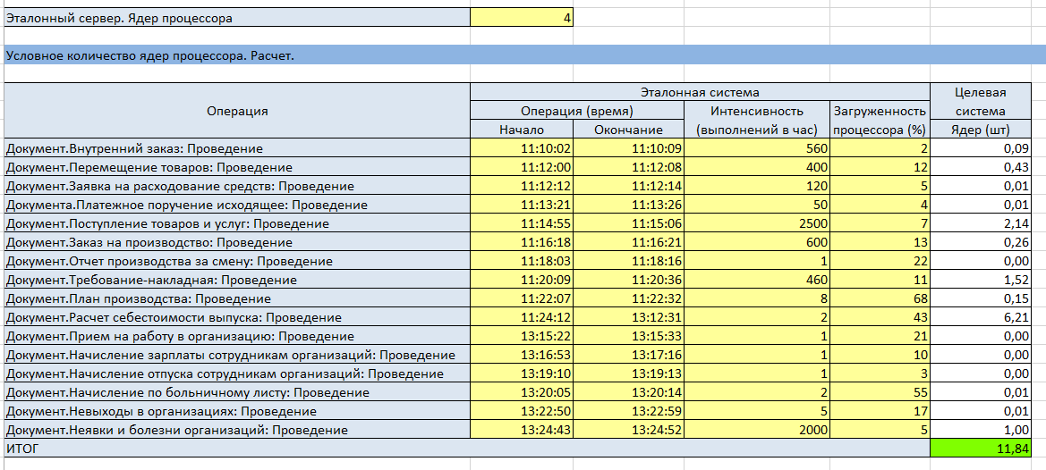

Slide 11
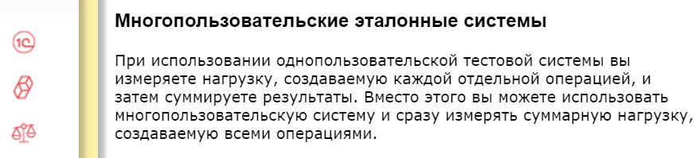
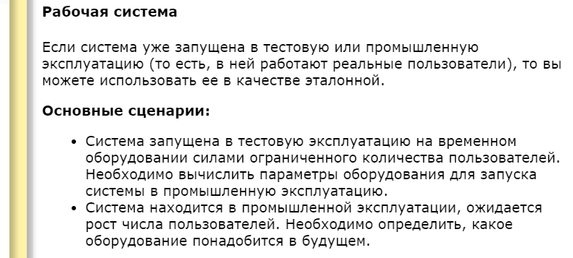

Slide 12
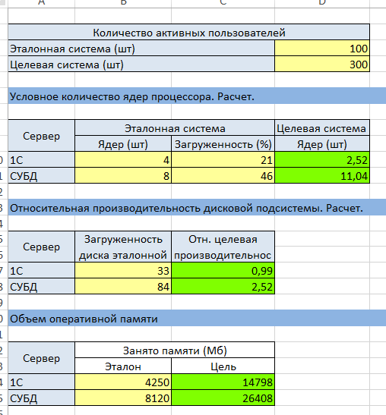
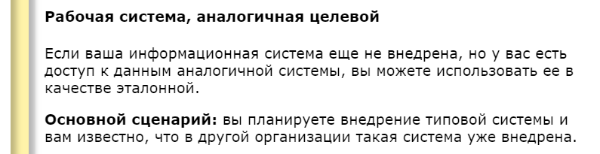

Slide 13
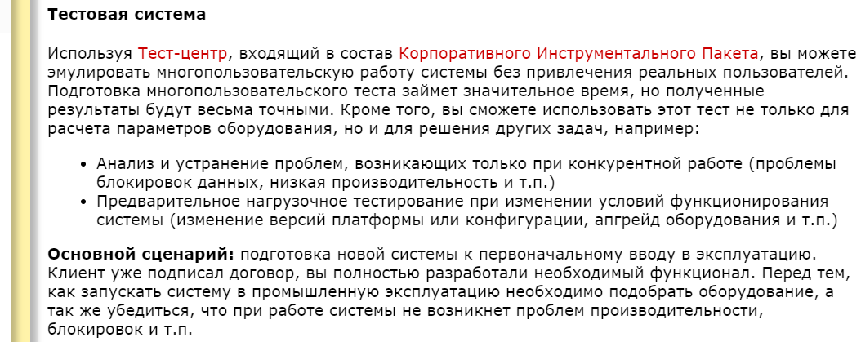

Slide 14
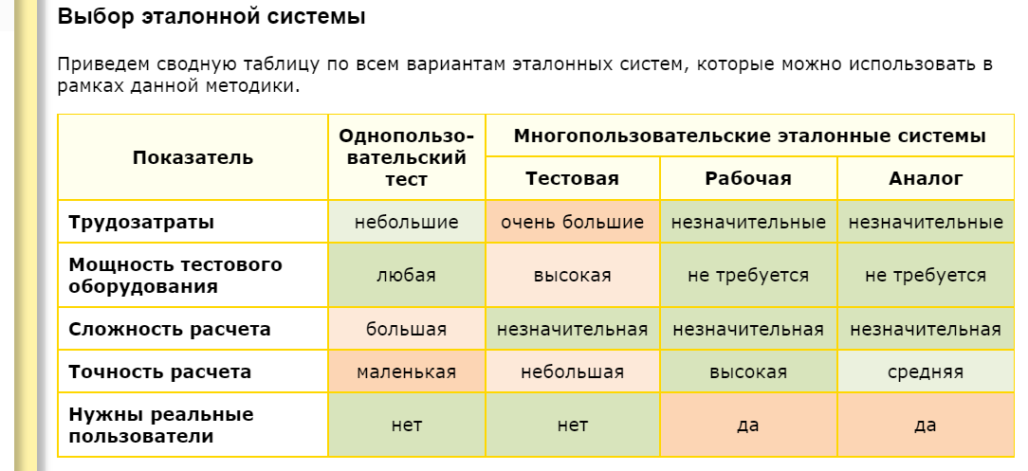

Slide 15
Notes:
Не совсем согласен, что точность расчета здесь «небольшая». При правильном использовании тест-скриптов, а следовательно с увеличением трудозатрат точность можно привести к среднему или даже высокому значению.

Slide 16
1С:ERP и Тест-центр
Для 1С:ERP есть релиз со встроенным тест-центром
  Специализированная демонстрационная база на основе решения "1С:ERP Управление предприятием 2", включающая в себя интегрированный инструмент "Тест-центр" и необходимые дополнительные тестовые обработки с готовыми тестовыми сценариями
Для 1С:ERP в тест-центре реализовано довольно много сценариев тестирования
Можно использовать типовые сценарии или адаптировать их под свои процессы, а также разрабатывать собственные тест-скрипты

Slide 17
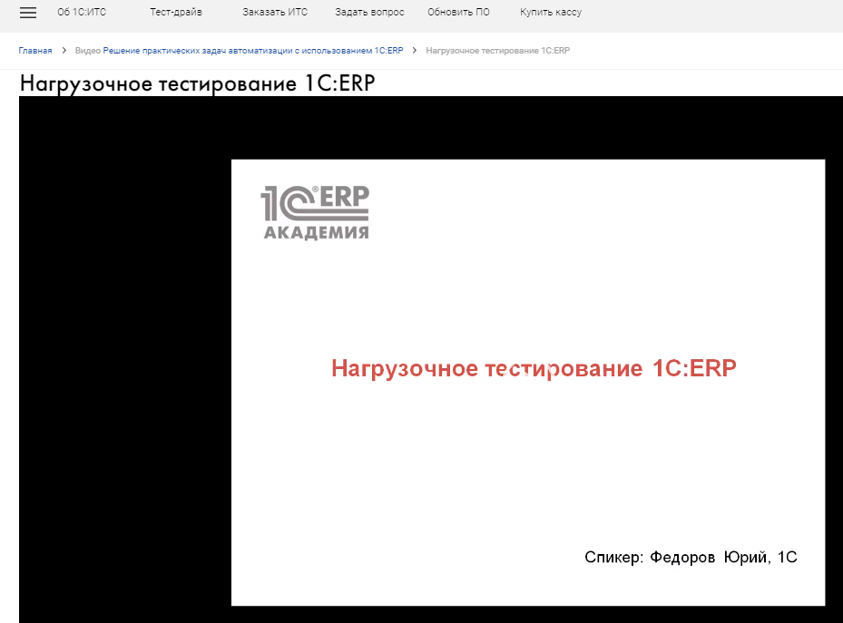
https://its.1c.ru/video/erp_automation_stress_testing

Slide 18
Типовые сценарии для 1С:ERP и Тест-центра
Закупки
  Разные варианты обеспечения («Подпитка»)
  Закупка по импорту
  Прием на комиссию
  Ордерная схема
  Возвратная тара
  Подотчет

Slide 19
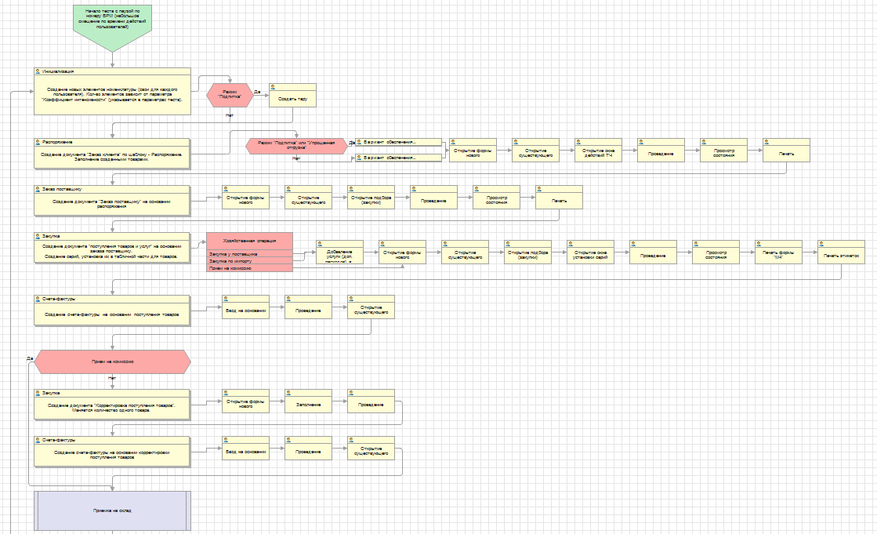

Slide 20
Типовые сценарии для 1С:ERP и Тест-центра
Закупки
Продажи
  Разные варианты обеспечения («Подпитка»)
  Корректировка / возврат
  Ордерная схема
  Возвратная тара
  Условия продаж

Slide 21
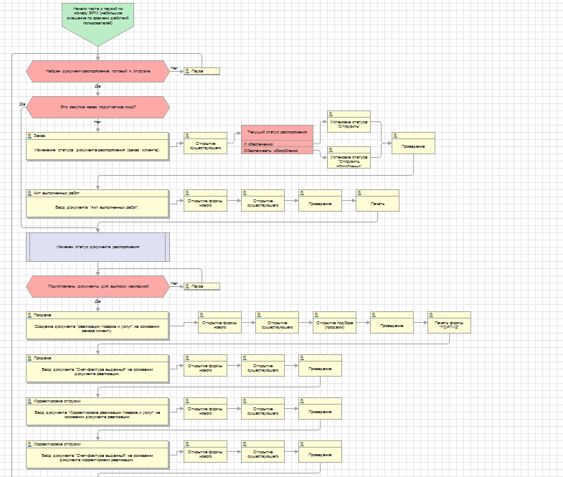

Slide 22
Типовые сценарии для 1С:ERP и Тест-центра
Закупки
Продажи
Производство
Взаиморасчеты
Складские операции
Регламентные операции

Slide 23
Нагрузочное тестирование
Минусы:
  Дорого
Но:
  Реализовано много готовых сценариев
  Оборудование можно взять в аренду
  Есть возможность получить тестовые лицензии 1С
  Можно привлечь подрядчика для выполнения тестирования
  Можно получить очень релевантные результаты, сразу увидеть узкие места будущей системы

Slide 24
С чего начать?
Какая должна быть конфигурация для начального нагрузочного теста?
Что делать, если денег на нагрузочный тест нет?
Рабочая система, аналогичная целевой
За конфигураций можно обратиться к внешнему подрядчику

Slide 25
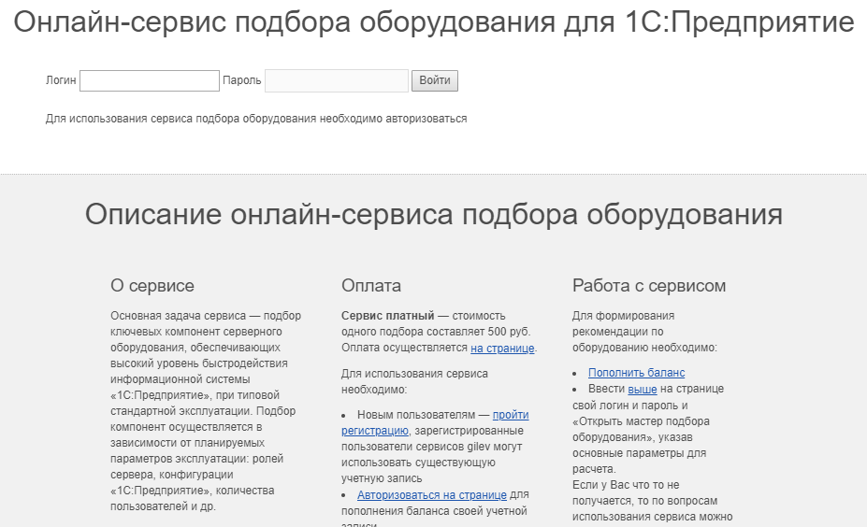
http://www.gilev.ru/podbor/

Slide 26
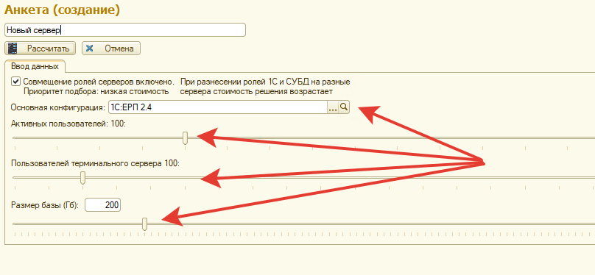
http://www.gilev.ru/podbor/

Slide 27
Рекомендации по архитектуре

Slide 28
Рекомендации по архитектуре
Объединять роли сервера приложений и сервера баз данных?

Slide 29
Рекомендации по архитектуре
Объединять роли сервера приложений и сервера баз данных
  При фиксированном бюджете выгоднее вложить средства в один производительный сервер
  Shared Memory
  Ресурсы сервера можно распределить между ролями
  Разделять роли только для очень высокопроизводительных систем

Slide 30
Сервер приложений и баз данных

Slide 31
Рекомендации по архитектуре
Объединять роли сервера приложений и сервера баз данных
На сервере приложений и сервере баз данных строго запрещено поднимать какие-нибудь посторонние службы
Серверы терминалов обязательно должны быть обособлены
  Неконтролируемая нагрузка пользователей
  DFSS

Slide 32
Сервер приложений и баз данных
Терминальные сервера
Рабочие станции

Slide 33
Рекомендации по архитектуре
Объединять роли сервера приложений и сервера баз данных
На сервере приложений и сервере баз данных строго запрещено поднимать какие-нибудь посторонние службы
Серверы терминалов обязательно должны быть обособлены
Web-сервер?

Slide 34
Рекомендации по архитектуре
Объединять роли сервера приложений и сервера баз данных
На сервере приложений и сервере баз данных строго запрещено поднимать какие-нибудь посторонние службы
Серверы терминалов обязательно должны быть обособлены
Web-сервер
  Можно развернуть на сервере приложений, если нагрузка небольшая и доступ только из локальной сети
  Должен быть обособлен, если «смотрит» во внешнюю сеть или планируется значительная нагрузка

Slide 35
Рекомендации по архитектуре
Объединять роли сервера приложений и сервера баз данных
На сервере приложений и сервере баз данных строго запрещено поднимать какие-нибудь посторонние службы
Серверы терминалов обязательно должны быть обособлены
Web-сервер должен быть обособлен, если «смотрит» во внешнюю сеть или планируется значительная нагрузка

Slide 36
Web-сервер «наружу»
Сервер приложений и баз данных
Терминальные сервера
Рабочие станции

Slide 37
Рекомендации по архитектуре
Объединять роли сервера приложений и сервера баз данных
На сервере приложений и сервере баз данных строго запрещено поднимать какие-нибудь посторонние службы
Серверы терминалов обязательно должны быть обособлены
Web-сервер должен быть обособлен, если «смотрит» во внешнюю сеть или планируется значительная нагрузка
Желательно разделять рабочую среду от тестовой / разработочной
  Как минимум «разносить» по разным службам

Slide 38
Web-сервер «наружу»
Среда разработки
Сервер приложений и баз данных
Терминальные сервера
Рабочие станции

Slide 39
Рекомендации по архитектуре
Объединять роли сервера приложений и сервера баз данных
На сервере приложений и сервере баз данных строго запрещено поднимать какие-нибудь посторонние службы
Серверы терминалов обязательно должны быть обособлены
Web-сервер должен быть обособлен, если «смотрит» во внешнюю сеть или планируется значительная нагрузка
Желательно разделять рабочую среду от тестовой / разработочной
Использовать сервер лицензирования для программных лицензий

Slide 40
Web-сервер «наружу»
Сервер лицензирования
Среда разработки
Сервер приложений и баз данных
Терминальные сервера
Рабочие станции

Slide 41
Рекомендации по архитектуре
Объединять роли сервера приложений и сервера баз данных
На сервере приложений и сервере баз данных строго запрещено поднимать какие-нибудь посторонние службы
Серверы терминалов обязательно должны быть обособлены
Web-сервер должен быть обособлен, если «смотрит» во внешнюю сеть или планируется значительная нагрузка
Желательно разделять рабочую среду от тестовой / разработочной
Использовать сервер лицензирования для программных лицензий
Использовать ли виртуализацию?

Slide 42
Про виртуализацию (для сервера приложений и БД)
Плюсы:
  Миграция
  Удобство администрирования
  Средства резервирования
Минусы:
  Снижение производительности?
  Нужны компетенции для правильной настройки и администрирования
  Потенциально-узкое место в вопросах производительности
  Затрудняется сбор показателей работы оборудования
  Меньше гибкости в настройке оборудования

Slide 43
Рекомендации по архитектуре
Объединять роли сервера приложений и сервера баз данных
На сервере приложений и сервере баз данных строго запрещено поднимать какие-нибудь посторонние службы
Серверы терминалов обязательно должны быть обособлены
Web-сервер должен быть обособлен, если «смотрит» во внешнюю сеть или планируется значительная нагрузка
Желательно разделять рабочую среду от тестовой / разработочной
Использовать сервер лицензирования для программных лицензий
Использовать ли виртуализацию?

Slide 44
Рекомендации по архитектуре
Объединять роли сервера приложений и сервера баз данных
На сервере приложений и сервере баз данных строго запрещено поднимать какие-нибудь посторонние службы
Серверы терминалов обязательно должны быть обособлены
Web-сервер должен быть обособлен, если «смотрит» во внешнюю сеть или планируется значительная нагрузка
Желательно разделять рабочую среду от тестовой / разработочной
Использовать сервер лицензирования для программных лицензий
Не использовать виртуализацию для сервера приложений и сервера баз данных (в общем случае)

Slide 45
Сервер приложений и баз данных

Slide 46
Сервер приложений и баз данных - Диски
Накопители под ОС:
  2 SSD диска в RAID1 («зеркало») 240 Gb
Накопители под данные:
  Промышленные SSD диски PCIe, U.2 необходимого объема (Intel Optane, Samsung PM и др.)
  Объединять в RAID?
  Разнести по назначению (данные, журнал) или разным базам
Накопители для резервных копий:
  2 любых диска Enterprise уровня, суммарная емкость >=10 Гб
Накопитель для временных файлов (файл подкачки, TEMP, TempDB):
  SSD-диск объемом ~256 Гб (или 2 по ~128 Гб), плановая замена через 3-5 лет
Накопитель для кластера серверов 1С:
  SSD-диск объемом ~128 Гб

Slide 47
Сервер приложений и баз данных - СХД
Накопители под ОС:
  Read: от 50000 IOPS
  Write: от 25000 IOPS
Накопители под данные:
  Random Read 4KiB: от 100000 IOPS
  Random Write 4KiB: от 100000 IOPS
Накопители для резервных копий:
  Любые
Накопитель для временных файлов (файл подкачки, TEMP, TempDB):
  Random Read / Write: от 50000 IOPS
Накопитель для кластера серверов 1С:
  Random Read / Write: от 25000 IOPS

Slide 48
Сервер приложений и баз данных - Процессоры
Очень важна тактовая частота процессора
  Тактовая частота: от 3 GHz
  Технология Intel® Turbo Boost (или аналогичная)
  Технология Intel® Hyper-Threading (или аналогичная)
Примеры:
  Intel Xeon Gold, Intel Xeon Silver, Intel Xeon D
  Аналогичные от AMD

Slide 49
Сервер приложений и баз данных - Память
Чем больше – тем лучше ☺
  От 150 Gb

Slide 50
Сервер терминалов

Slide 51
Сервер терминалов
Рекомендуется использовать 1 сервер терминалов на ~50 активных пользователей
Для Windows Server 2019 возможно использовать до 200 активных пользователей (но это не точно)

Slide 52
Сервер терминалов
Процессоры:
  Тактовая частота от 2 GHz
  Большое число ядер
  Intel Xeon Silver, Intel Xeon D, Intel Xeon W или аналогичные
Память:
  4 Гб для системы + 1 Gb на 1 активного пользователя
Диски:
  Read / Write: от 25000 IOPS

Slide 53
Среда разработки

Slide 54
Среда разработки
Входные параметры:
  B - размер информационной базы
  R - количество разработчиков
  K - количество консультантов
Сервер баз данных:
  Процессор: от 4 ядер, частота от 1.9 GHz
  Память: 4 + 3R + 0.5K Gb
  Диски:
    Система: 100 Gb
    Данные: B*R + 4B Gb
    Резервные копии: 2B Gb

Slide 55
Среда разработки
Входные параметры:
  B - размер информационной базы
  R - количество разработчиков
  K - количество консультантов
Сервер приложений:
  Процессор: от 4 ядер, частота от 2.4 GHz
  Память: 4 + 4R + K Gb
  Диски:
    Система: 100 Gb
    Данные: от 20 Gb

Slide 56
Среда разработки
Входные параметры:
  B - размер информационной базы
  R - количество разработчиков
  K - количество консультантов
Сервер терминалов:
  Процессор: R + 0.5K ядер, частота от 2.4 GHz
  Память: 4 + 6R + 2K Gb

Slide 57
Пример реального подбора оборудования

Slide 58
Пример реального подбора оборудования №1
Входные данные:
  Конфигурация: 1С:ERP + отраслевой модуль
  Количество пользователей: ~50 (одновременно)
  Текущий размер ИБ: ~200 Gb (УПП)
  Количество документов в день: ~2000 шт.
  Способ ввода: интеграции, ручной ввод

Slide 59
Пример реального подбора оборудования №1
Процессор:
  Intel Xeon W-2155 3.3 ГГц, всего 1 проц. по 10 ядер
Оперативная память:
  192 Гб DDR4-2666 (4 планки памяти по 64ГБ)
Накопители под ОС (2 SSD диска в RAID1):
  Intel S4600 240GB, 2.5” SATA 6Gb/s
Накопители под данные (объем 1 Тб):
  Intel Optane 900P 480GB HHHL PCIe SSDPED1D480GAX1, 2 шт.
Накопители под тестовые базы:
  Промышленные SSD-диски
Накопители для резервных копий:
  2 диска Enterprise уровня, суммарная емкость ~4 Gb
Накопитель для временных файлов:
  SSD-диск объемом ~256 Gb, плановая замена через 3-5 лет.

Slide 60
Пример реального подбора оборудования №2
Входные данные:
  Конфигурация: 1С:ERP
  Количество пользователей: ~100 (одновременно)
  Предполагаемый рост ИБ: ~500 Gb в год
  Месячный документооборот:
    Документы продажи: ~2000 документов, ~2000000 строк
    Приобретение товаров: ~500 документов, ~10000 строк
    Складские документы: ~20000 документов, ~1100000 строк
    Движение денежных средств: ~15000 документов
    Общее количество документов: ~45000
  Основной способ ввода документов: интеграция с другими системами

Slide 61
Пример реального подбора оборудования №2
Процессор:
  Intel Xeon Gold 6134 3.2 GHz
Оперативная память:
  300 Гб DDR4
Накопители под ОС:
  126 Gb, Random Read / Write: ~100000 IOPS
Накопители под данные:
  1 Tb, Random Read / Write: ~100000 IOPS
Накопители под журналы транзакций:
  500 Gb, Random Read / Write: ~100000 IOPS
Накопитель для временных файлов:
  650 Gb, Random Read / Write: ~100000 IOPS
Накопители для каталога кластера серверов 1С:
  650 Gb, Random Read / Write: ~100000 IOPS
Накопители для резервных копий:
  5 Tb, Random Read / Write: ~40000 IOPS

Slide 62
Спасибо за внимание!
Онянов Виталий
vion@fto.com.ru
Skype: Tavalik

